Slide 1
EULYNX Domain Knowledge

Slide 2
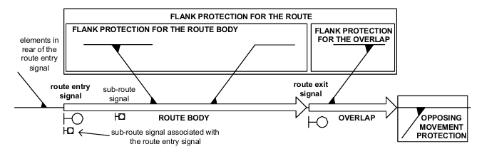
경로(Routes)
일반정의/경로정의
Routes의 일반정의
잠금 (Locking): 인터록킹 시스템에서, 경로의 다른 부분이나 구역에서 요소가 이동하는 것을 방지하는 관리 방식입니다.
모니터링 (Monitoring): 인터록킹 시스템 과정으로, 경로의 운행 허가 표시가 계속해서 조건을 충족하는지 점검하는 과정입니다.
해제 (Releasing): 경로에서 요소를 잠금 해제하는 과정입니다.
취소 (Cancellation): 신호기 조작자(signaller)의 요청에 의해 경로 또는 경로의 일부를 취소하거나 무효화하는 것입니다.
차단 (Blocking): 차단된 요소나 구역으로 열차의 진입을 방지하거나 차단된 장비에 대한 보호를 제공하는 과정입니다.
Routes 정의
경로(Route)는 교통 이동을 위한 미리 정의된 경로입니다. 경로는 다음을 포함할 수 있습니다:
경로 본체 (Route body)
경로 본체에 대한 측면 보호 (Flank protection for the route body)
오버랩: 경로 출구 신호의 앞쪽의 선로 구간으로, 열차가 신호를 무시하고 지나갈 경우 충돌을 피하기 위해 비워두어야 합니다.
오버랩에 대한 측면 보호 (Flank protection for the overlap)
경로 진입 신호 뒤의 경로 요소 (The route elements in rear of the route entry signal)

Slide 3
경로(Routes)
경로의 정의
경로의 일부로 간주되는 요소는 다음과 같습니다:
경로 진입 신호 (Route entry signal)
경로 출구 신호 (Route exit signal)
서브-경로 신호 (주 신호 또는 조정 신호일 수 있음) (Sub-route signal, can be a main or a shunting signal)
경로 본체의 TVP 구간 (TVP sections in the route body)
오버랩의 TVP 구간 (TVP sections in the overlap)
경로 본체의 가동 가능한 요소들 (Moveable elements in the route body)
오버랩의 가동 가능한 요소들 (Moveable elements in the overlap)
측면 보호를 위한 가동 가능한 요소들 (Moveable elements for flank protection)
경로 진입 신호 뒤의 가동 가능한 요소들, 예: 중간 지점 (Moveable elements in rear of the route entry signal, such as middle points)
경로 진입 신호 뒤의 TVP 구간 (TVP sections in rear of the route entry signal)
잠금 가능한 장치들 (Lockable devices)
경로의 일부로 간주되지 않지만 경로에 의해 제어 및/또는 감독되는 요소는 다음과 같습니다:
경로 본체에 대한 측면 보호를 제공하는 신호들 (Signals providing flank protection to the route body)
오버랩에 대한 측면 보호를 제공하는 신호들 (Signals providing flank protection to the overlap)
경로 본체 내의 반대 방향 신호들 (Opposing signals in the route body)
경로 본체에 대한 반대 방향 신호들 (Opposing signals to the route body)
경로 본체 측면 구역의 TVP 구간 (TVP sections in the flank zone of the route body)
오버랩 측면 구역의 TVP 구간 (TVP sections in the flank zone of the overlap)
감지 장치들 (Detection devices)
철도 건널목 (Level crossings)
선로 차단기 (Line blocks)
가상 경로 출구 신호는 다음 중 하나일 수 있습니다:
암역 (Dark territory)
선로 끝 (End of track)
개방된 선로 (Open line)
정지 신호 (Stop sign)

Slide 4
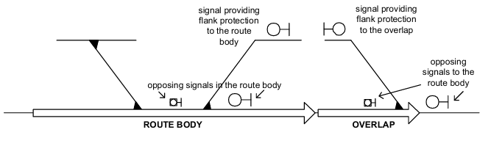
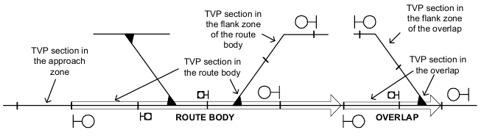
경로(Routes)
2.2 경로의 정의
다음 다이어그램은 경로의 일부가 아닌 모니터링되는 신호들을 표시합니다.
TVP(Track Vacancy Prediction)구간은 철도 시스템에서 경로의 가용성을 예측하거나 모니터링하는데 사용하는 구간
다음 다이어그램은 경로에 의해 사용되는 TVP구간을 표시합니다.

Slide 5
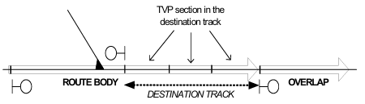
경로(Routes)
2.2 경로의 정의
다음 다이어그램은 목적지 선로와 그에 해당하는 TVP 구간의 사용을 표시합니다
목적지 선로에는 중간 지점이 포함될 수도 있습니다. 중간 지점은 경로에 의해 잠금된 지점으로, 경로 본체의 뒤쪽에 위치합니다. 목적지 선로는 종착선일 수도 있습니다

Slide 6
경로(Routes)
2.3 경로의 LifeCycle
2.3 경로 생애 주기 (Route Life Cycle) 경로 설정은 이동 가능한 선로 요소를 경로에 할당하고, 위치 지정하며, 잠금하는 상호잠금 시스템 프로세스입니다. 경로는 다음과 같이 간주됩니다:
'요청됨(requested)': 경로 요청이 상호잠금 시스템에 의해 수신된 경우
'거부됨(rejected)': 경로 설정 조건이 충족되지 않아서 경로가 설정되지 않은 경우
'준비됨(prepared)': 경로가 요청되었으나 요청 시 모든 경로 객체가 사용 가능하지 않은 경우 (경로 준비는 경로 요소의 전환 시간을 줄여 운영 최적화를 보장합니다)
'시작됨(initiated)': 경로 요청이 수락되었지만 경로가 잠금될 때까지
'잠금됨(locked)': 경로에 필요한 모든 요소가 잠금된 경우
요소는 다음과 같이 간주됩니다:
'사용됨(used)': 요소가 '시작됨' 또는 '잠금됨' 상태의 경로의 일부인 경우
'잠금됨(locked)': 경로가 해당 요소를 잠금해야 하며, 요소가 잠금된 경우
요소는 **'경로 요소(route element)'**로 간주되기 위해서만 '경로에 의해 사용'될 때 그 역할을 합니다. 예를 들어, 신호는 경로가 그 신호를 경로 진입 신호로 사용하는 경우에만 경로 진입 신호로 간주됩니다. 개별 경로는 하나의 열차만 통과하도록 설계됩니다. 경로 요소의 사용과 잠금은 개별 경로에 특화됩니다. 동일한 경로가 다시 설정되면 경로 요소는 새로운 경로에서 사용되고 잠금됩니다. 상충되는 조건이 없으면, 요소는 여러 경로에서 사용되고 잠금될 수 있습니다. 예를 들어, 하나의 경로에서는 경로 본체에 있고 다른 경로에서는 플랭크 보호로 작용할 수 있습니다. 이때 두 경로가 동일한 위치에서 해당 요소를 잠금해야 할 경우입니다. 여러 경로에서 사용되고 잠금된 경로 요소는 개별 경로들에 의해 독립적으로 잠금이 적용됩니다. **'잔여 경로(residual route)'**는 열차가 지나간 후 경로의 일부가 해제되지 않은 경우 남아있는 경로를 의미합니다 (예: 잘못된 열차 운행 경로 해제, 정차된 열차, 회전 이동).
해설:
**경로 생애 주기(Route Life Cycle)**는 경로가 생성되어 사용되고 잠금되기까지의 단계들을 설명하고 있습니다. 경로는 다양한 상태를 거치며, 각 상태에서 경로를 구성하는 요소들이 어떻게 처리되는지에 대한 규칙을 제시합니다.
요소 사용 및 잠금은 경로가 정의되고 관리되는 방식에 중요한 역할을 하며, 여러 경로에서 동일한 요소가 공유될 수 있는지 여부와 그 조건을 설명합니다.
잔여 경로는 열차가 지나간 후에 여전히 해제되지 않은 경로를 설명하는 개념으로, 시스템에서 잘못된 경로 해제나 예기치 못한 상황에 대한 처리를 다룹니다.

Slide 7
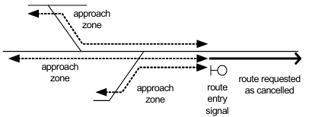
경로(Routes)
2.4 접근 구역 정의
2.4 접근 구역 정의 (Approach Zone Definition)
접근 구역은 경로 진입 신호로 향하는 유효한 경로로 차량이 접근하는 것을 감지하는 데 사용됩니다. 이는 취소 요청 후 경로 해제의 지연 또는 즉시 해제 조건을 제공합니다. 다음 다이어그램은 경로에 대한 여러 접근 구역의 사용을 나타냅니다.
해설:
**접근 구역(Approach Zone)**은 경로 진입 신호로 다가오는 차량을 감지하는 구역으로, 경로 해제 조건을 결정하는 중요한 역할을 합니다. 이는 경로 취소 요청 후 경로가 즉시 해제될지, 아니면 지연될지에 대한 조건을 정의합니다.

Slide 8
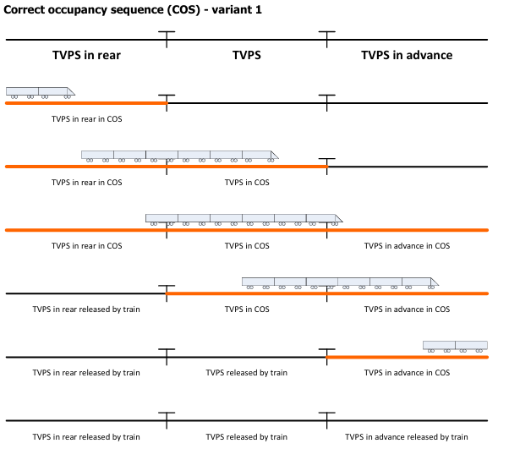
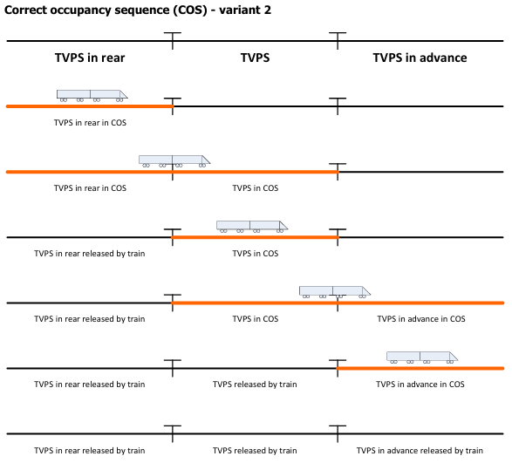
경로(Routes)
2.5 경로 해제
다음 다이어그램은 열차 운행 경로 해제를 위한 정확한 '점유 순서(occupancy sequence)'를 결정하는 데 사용되는 요소들을 표시합니다.

Slide 9
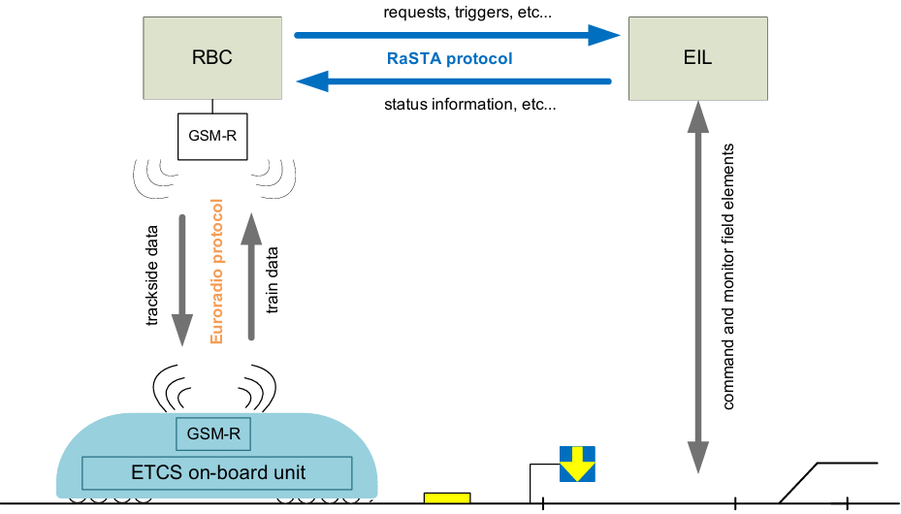
인접 시스템 (Adjacent Systems)
라디오 블록 센터 (Radio Block Centre, RBC)
RBC는 컴퓨터 기반 시스템으로, 외부 선로 측 시스템에서 받은 정보와 차량 내 서브시스템과 교환한 정보를 바탕으로 열차에 전송할 메시지를 생성합니다.
이 메시지의 주요 목적은 열차 이동 권한을 제공하여, RBC의 책임 구역 내에서 열차가 안전하게 이동하도록 하는 것입니다.
RBC는 ETCS 레벨 2에서 사용됩니다.
ETCS 레벨 2에서는 열차와 RBC 간의 지속적인 통신이 이루어집니다.
RBC는 열차 및 선로에서 수집한 동적 및 정적 데이터를 기반으로 이동 권한을 생성합니다.
🔹 정적 데이터: 운행 계획 과정에서 포함되는 정보(선로의 분기기, 위치, 유로 발리스 위치, 속도 제한, 경사정보
🔹 동적 데이터: 연동 시스템 및 열차에서 RBC로 전달되는 정보
RBC는 선로 및 열차의 상태를 실시간으로 반영하여 열차의 안전한 이동을 보장하는 핵심적인 역할을 합니다.

Slide 10
인접 시스템 (Adjacent Systems)
라디오 블록 센터 (Radio Block Centre, RBC)
🔹 오버랩 해제 (Overlap Release)
선로의 오버랩(Overlap) 구간을 해제하는 기능.
일반적으로 연동 시스템(EIL)은 타이머 기반으로 오버랩을 해제함.
ETCS 레벨 2 이상에서는, ETCS가 오버랩 해제를 예약한 신호를 인식하고,
RBC가 오버랩 해제 허가를 보내고,
연동 시스템(EIL)의 내부 조건이 충족될 경우,
EIL이 오버랩을 해제할 수 있음.
🔹 신호 소등 (Setting Signals to Dark)
독일 LZB 열차 보호 시스템 및 ETCS 레벨 2 이상에서 사용됨.
선로는 여러 블록(block)으로 구분됨.
첫 번째 블록에 열차가 없으면 입구 신호는 녹색(Green)
첫 번째 블록이 점유되면 입구 신호는 적색(Red)
첫 번째 블록이 비어 있고, LZB 또는 ETCS 열차가 접근하면 → 신호가 소등(Dark)되고, → 열차는 LZB/ETCS 감시 하에 계속 진행
목적:
기관사가 적색 신호를 무시하는 습관이 들지 않도록 함.
🔹 경로/부분 경로 요청 (Route/Sub-route Request)
RBC가 연동 시스템(EIL)에 특정 경로(route) 또는 부분 경로(sub-route)를 설정하도록 요청하는 기능.
**부분 경로(sub-route)**는 운행 시작(Start of Mission) 시 다음 신호기까지 설정될 수 있음.
🔹 경로 설정 트리거 (Route Setting Trigger)
열차가 지정된 위치를 지나면 해당 지점에서 경로 설정 요청을 트리거(trigger)함.
🔹 경로 해제 (Route Release)
RBC에 의해 트리거(trigger)되어 경로가 해제됨.
🔹 특정 구간에서 혼합 교통 차단 (Blocking of Mixed Traffic in Defined Sections)
여객 열차와 화물 열차가 특정 구간(예: 터널)에서 서로 마주치는 것을 방지하는 기능.
운영 규칙:
단일 터널(단일 관에 이중 선로, Single-tube double-track tunnel)에서는 → 여객 열차와 화물 열차가 동시에 운행할 수 없음.
독일어 용어:
'Tunnelbegegnungsverbot' (TBV, 터널 마주침 금지)
🔹 그룹 장애 (Group Failure)
연동 시스템(EIL)에 연결된 필드 장치(Field Element)들은 하드웨어(HW) 아키텍처에 따라 그룹으로 구성됨.
그룹 내 요소들이 장애를 일으킬 경우,
EIL은 RBC에 그룹 장애 메시지를 전송
→ 개별 요소마다 개별적으로 장애 메시지를 보내는 대신 한 번에 그룹 단위로 메시지를 보내어 시스템 과부하를 방지
여러 그룹에서 장애가 발생한 경우,
EIL은 각 그룹별로 개별적인 장애 메시지를 RBC에 전송

